Slide 1
LP05 : Phénomènes interfaciaux impliquant des fluides

Slide 2
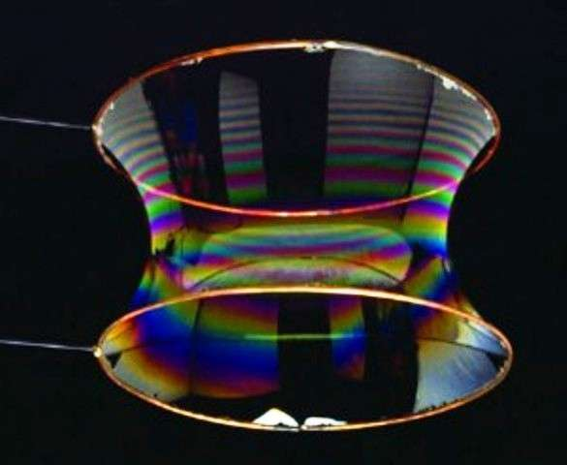
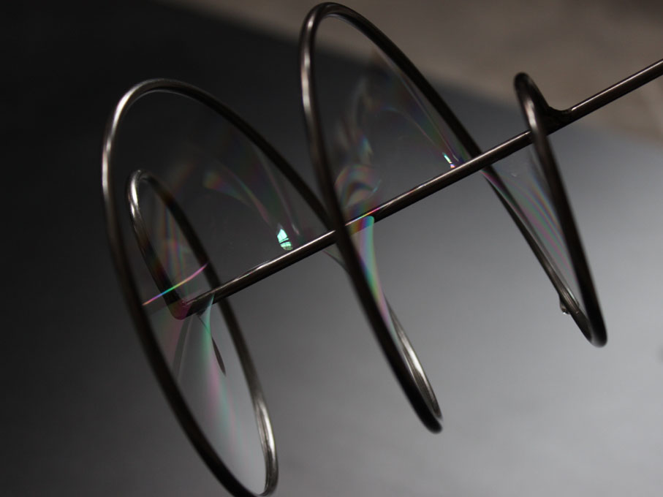
Surface minimale

Slide 3
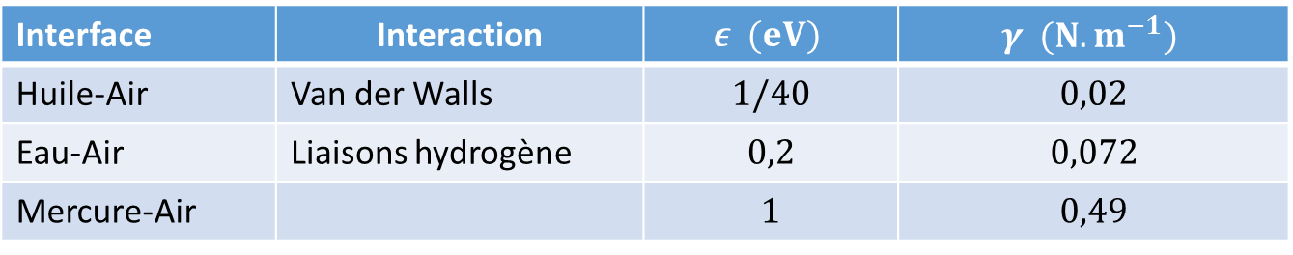
Quelques valeurs du coefficient de tension superficielle
Interface | Interaction | $$ε (eV)$$ | $$γ (N.m^{−1})$$
Huile-Air | Van der Walls | $$1/40$$ | $$0,02$$
Eau-Air | Liaisons hydrogène | $$0,2$$ | $$0,072$$
Mercure-Air |  | $$1$$ | $$0,49$$

Slide 4
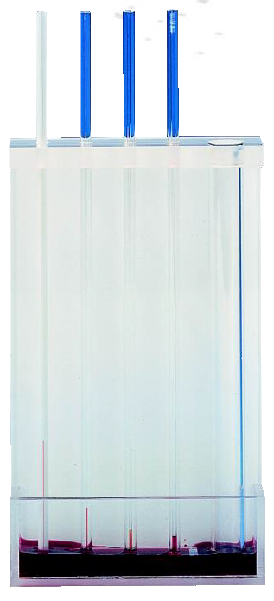
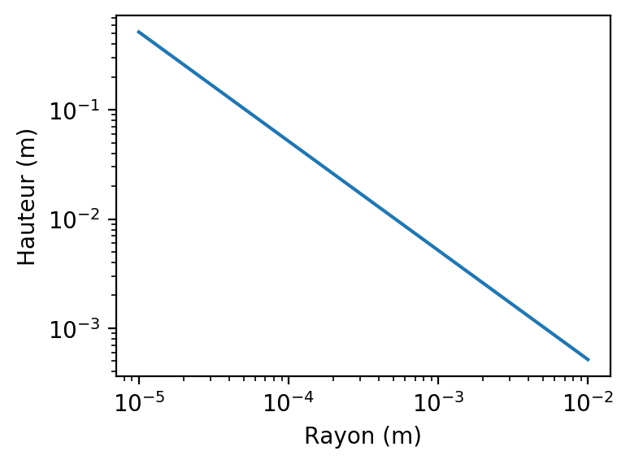
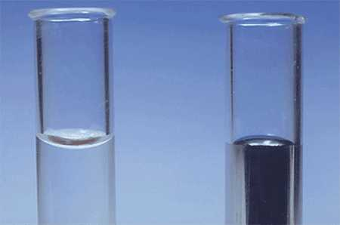
Loi de Jurin

Slide 5
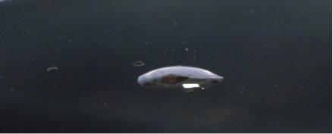

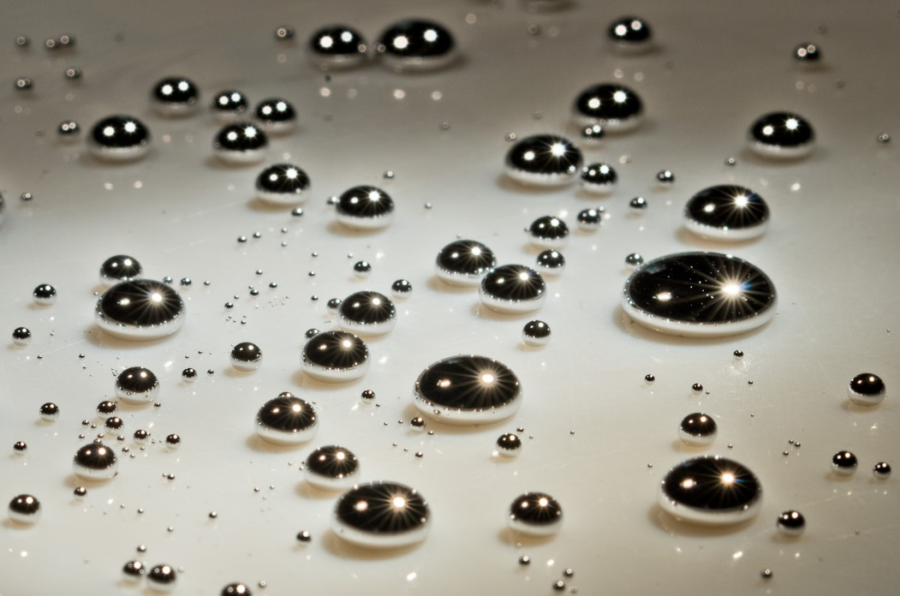
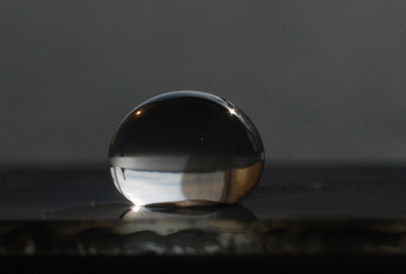
Mouillage

Slide 6
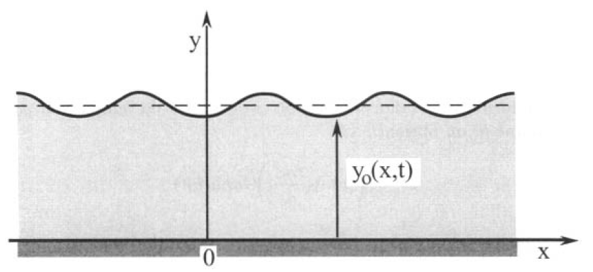
Ondes à la surface d’un fluide
Hypothèses sur l’écoulement :
Parfait
Instationnaire
Irrotationnel
Incompressible
Homogène
Perturbation faible
On cherche une solution propagative qui satisfasse l’équation de Laplace de la forme :
$$Φ\left(x,y,t\right)=f\left(x−ct\right)g(y)$$
Les conditions aux limites en y=0 et y=h donnent :
$$Φ\left(x,y,t\right)=Ae^{i\left(kx−ωt\right)}ch(ky)$$

Slide 7
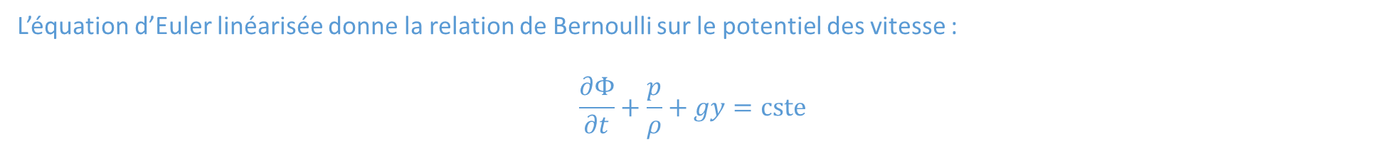
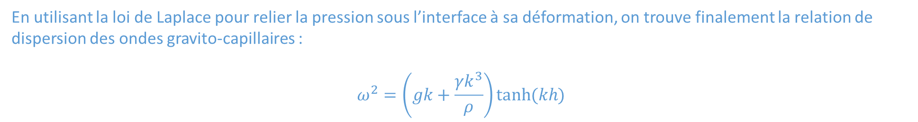
Ondes à la surface d’un fluide
Hypothèses sur l’écoulement :
Parfait
Instationnaire
Irrotationnel
Incompressible
Homogène
Perturbation faible
L’équation d’Euler linéarisée donne la relation de Bernoulli sur le potentiel des vitesse :
$$\frac{∂Φ}{∂t}+\frac{p}{ρ}+gy=cste$$
En utilisant la loi de Laplace pour relier la pression sous l’interface à sa déformation, on trouve finalement la relation de dispersion des ondes gravito-capillaires :
$$ω^{2}=\left(gk+\frac{γk^{3}}{ρ}\right)tanh⁡(kh)$$

